Slide 1

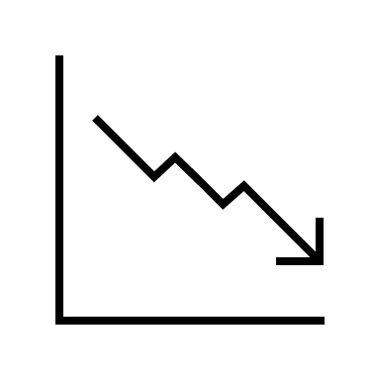








Air@IoT
郭奕璋、王浤宇、劉佩萱、陳曉東、李姿慧、陳鐿壬
組別：第三組

Slide 2


組員介紹
郭奕璋
王浤宇
劉佩萱
陳曉東
李姿慧
陳鐿壬

Slide 3
目錄
提案動機
成果展示
架構
Data Flow
系統架構
資料蒐集、前處理
模型預測與選擇
雲端自動化部署
Line Bot Flow Chart
結語

Slide 4
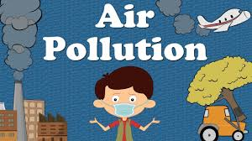
提案動機
隨著工業化發展，環境污染日益嚴重，各式疾病更是好發成為文明病，故蒐集近期的氣象狀況、空氣品質、流行疾病好發期如流感、腸病毒之相關訊息，並透過 Line Bot 推播給大眾作為警示功能

Slide 5

成果展示 Demo

Slide 6


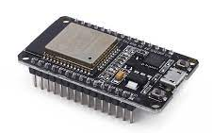
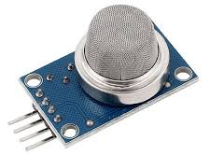











Data Flow
空氣品質偵測器
模型預測
Web
MQTT

Slide 7
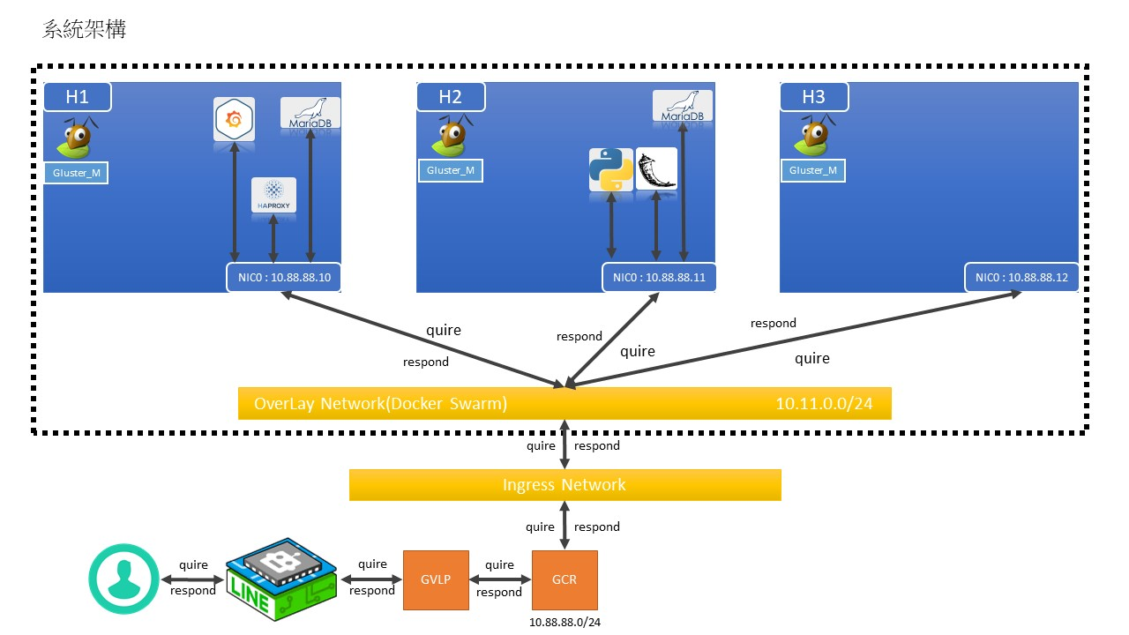
系統架構

Slide 8


資料蒐集-爬蟲資料

Slide 9
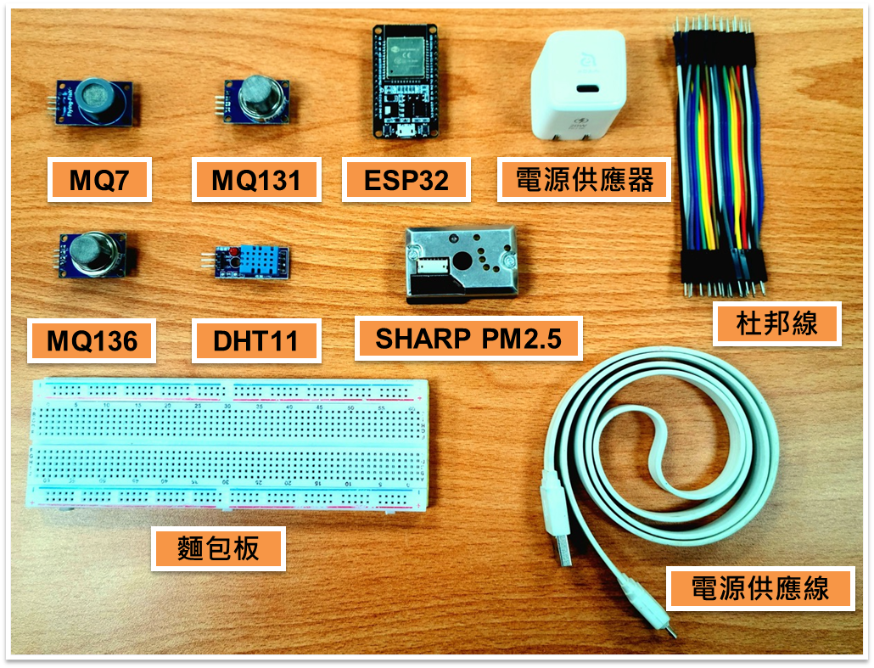
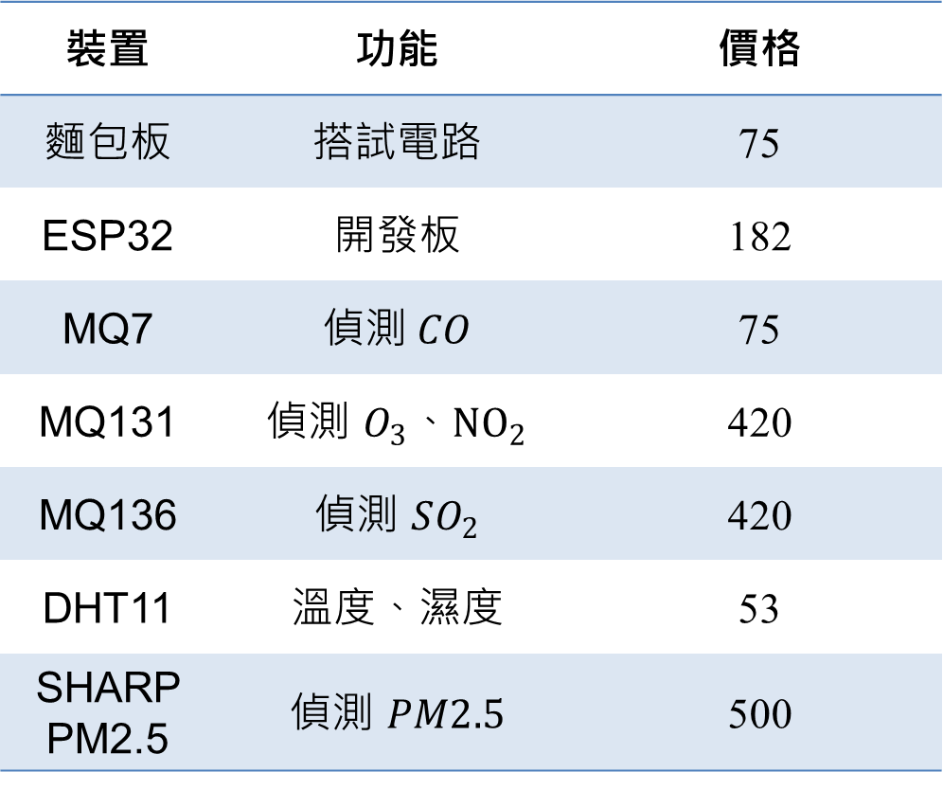
資料蒐集-空氣品質偵測器
before
裝置 | 功能 | 價格
麵包板 | 搭試電路 | 75
ESP32 | 開發板 | 182
MQ7 | 偵測$CO$ | 75
MQ131 | 偵測 $O_{3}、{NO}_{2}$ | 420
MQ136 | 偵測 $SO_{2}$ | 420
DHT11 | 溫度、濕度 | 53
SHARP PM2.5 | 偵測 $PM2.5$ | 500

Slide 10
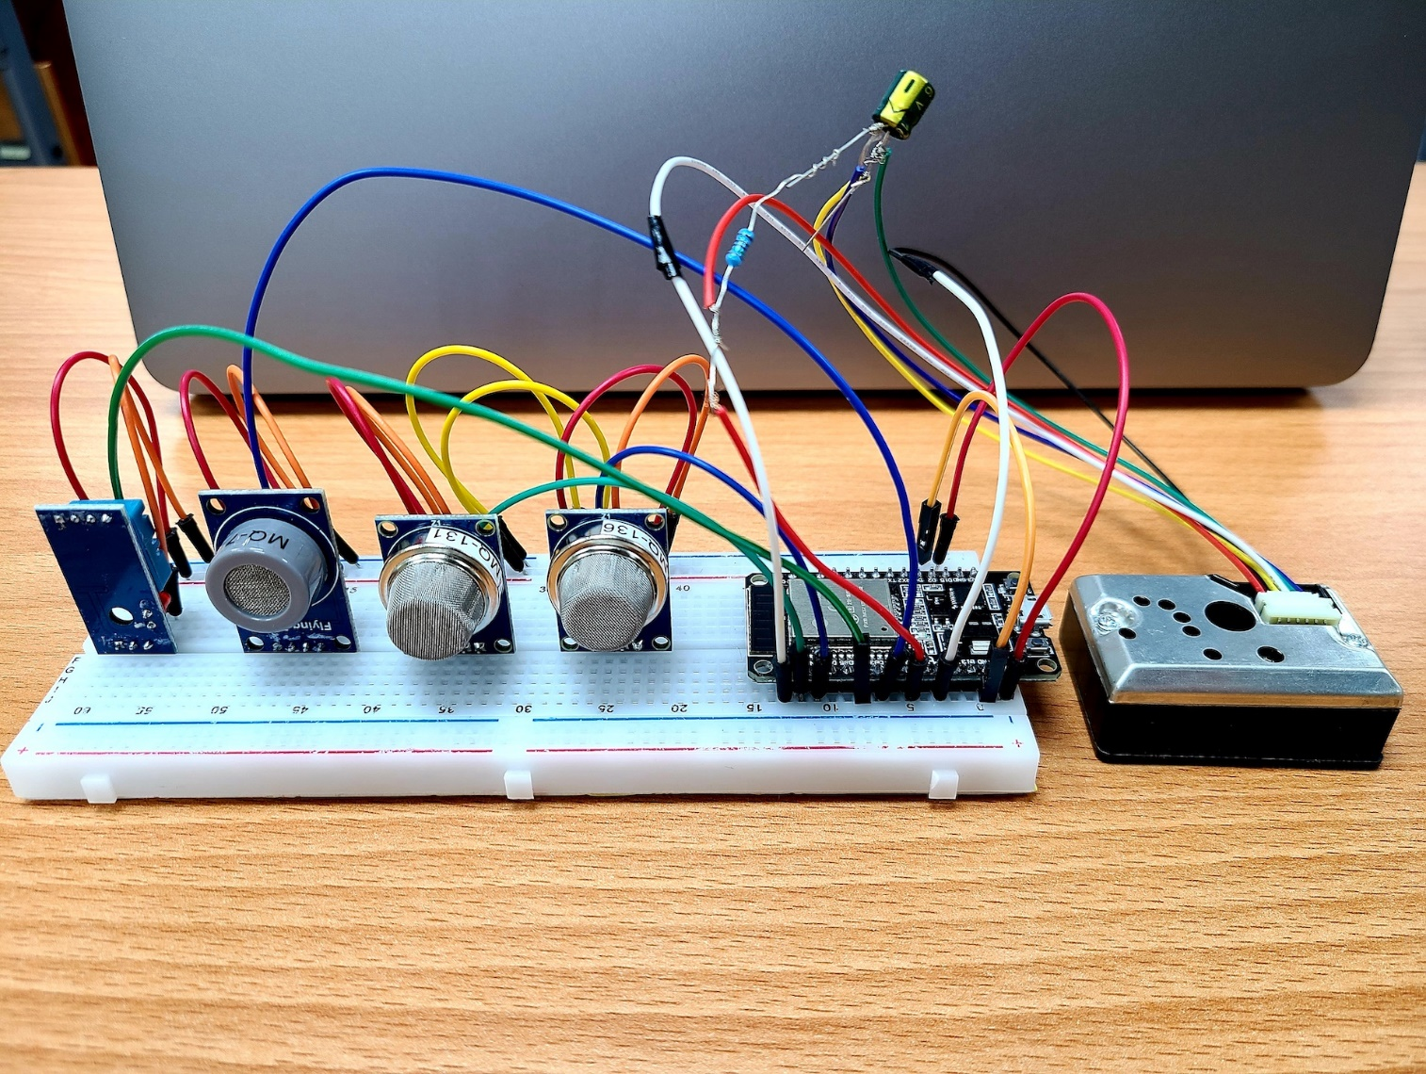
資料蒐集-空氣品質偵測器
after
可以偵測 PM2.5、SO2 、NO2 、CO 、O3，一分鐘偵測一次，並將資料回傳至 MySQL

Slide 11
資料前處理
資料合併及分類
資料格式轉換
遺失值填補 – KNN 補值
ARIMA 補值
(之後會加上詳細介紹)

Slide 12
預測模型—模型比較與選擇
決策樹回歸
支援向量回歸 (SVR)
長短期記憶模型 (LSTM)
梯度增強樹迴歸 (GBRT)
(透過模型選擇準則 [AIC、BIC]、MSE、$R^{2}…$ 比較模型後選出最佳模型進行最終預測)

Slide 13

雲端自動化部署

Slide 14
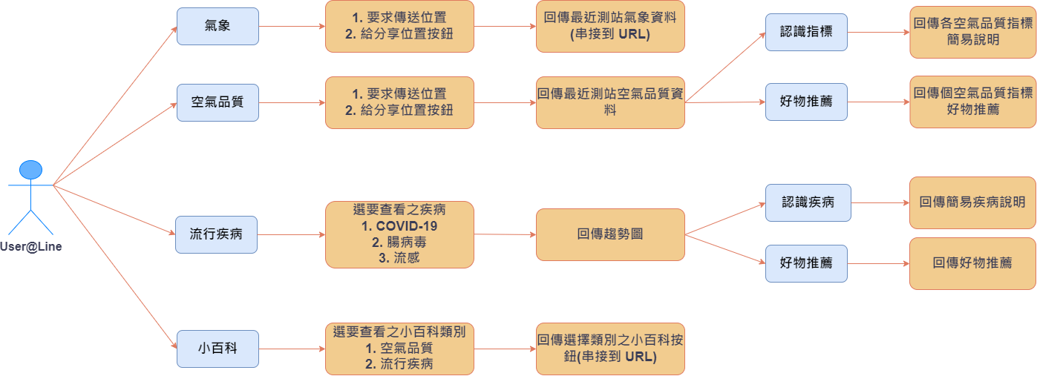
Line Bot Flow Chart

Slide 15
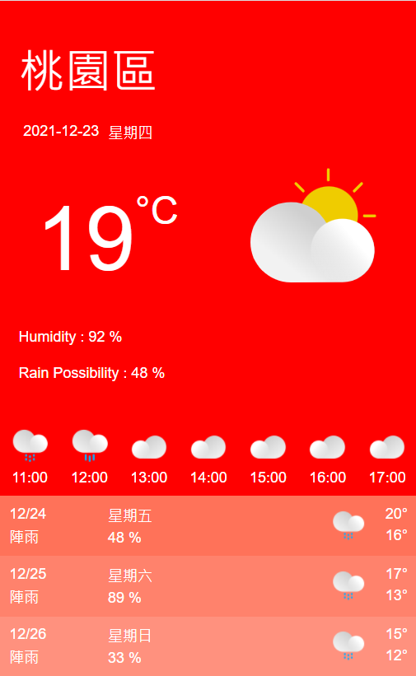
Line Bot Flow Chart

Slide 16
團隊分工

Slide 17
謝謝您的聆聽

